Slide 1
Terapias Alternativas
Miriam Rivera
Jimena Peredo

Slide 2


TERAPIAS ALTERNATIVAS
Es aquel conjunto de practicas o técnicas orientadas a la mejora de la salud, pero que no se catalogan dentro de la medicina convencional. El uso de algunos de estas practicas, con el tiempo se ha ido extendiendo e incrementando y también llamándose terapias y técnicas complementarias.

Slide 3
ROL DE LAS ENDORFINAS
Promueven la calma.
Crean un estado de bienestar.
Reducen el dolor.
Retrasan el proceso de envejecimiento.
Potencian las funciones del sistema involuntario.
Reducen la presión sanguínea.
Contrarrestan a los niveles elevados de adrenalina asociados a ala ansiedad.

Slide 4
ZEN KUNG FU CHIO
Es una técnica procedente de la china que combina suaves movimientos manuales, ejercicios respiratorios y concentración mental.
Consiste en la realización de un masaje con esferas metálicas en cuyo interior de se encuentra un diapasón el sonido de las esferas equilibra los campos energéticos.
BENEFICIOS
A nivel físico: Nos energética por medio del sonido provocándonos una relajación completa.
A nivel Mental: Cuando movemos las esferas y generamos sonido, este llega a calmar nuestra mente.
A nivel energético: El sonido de las esferas produce una sintonía de los centros energéticos.
A nivel interior o espiritual: Conexión con tu
¨ yo ¨ espiritual facilitando el

Slide 5
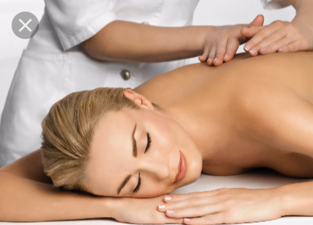

Aromaterapia
Uso terapéutico de aceites esenciales( aceites volátiles de yerbas, flores, arboles)para mejorar el bienestar fisco, emocional y espiritual

Slide 6
Musicoterapia
La música es utilizada con fines terapéuticos
El hecho de incorporar herramientas sonoro musicales en ámbitos pedagógicos ofrece un plus de diversión y entretenimiento
La música ocupa un rol fundamental en cuanto al desarrollo madurativo en los niños
La música y las posibilidades que el contacto con las misma ofrece en ares tales como: comprensión de textos, lectura, pronunciación, matemáticas, destrezas auditivas y habilidades mentales básicas

Slide 7
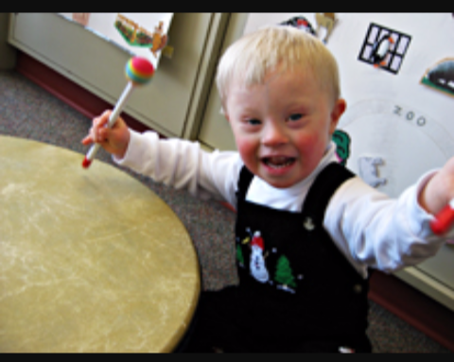
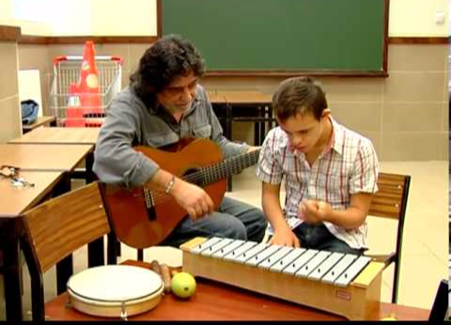

Slide 8
Riso terapia
La risoterapia es una manera sencilla de mejora nuestra salud atreves de emociones placenteras
Ayuda a desbloquear tensiones y equilibrarse emocionalmente, para mejorar las relaciones humanas y la calidad de vida, ayudando a encontrarnos mejor con nosotros mismos y con los demás, prevenir problemas digestivos, migrañas, problemas cardiovasculares, fatiga fisca y mental

Slide 9

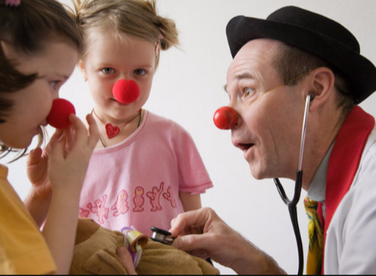

Slide 10
Grafo terapia
Técnica terapéutica e integral que consiste en una reeducación escritural de letras o trazos, los cuales deban ser corregidos para mejorar una conducta y personalidad. Permite detectar trastornos de comportamiento con su posterior corrección, e incluso es capas de prevenir enfermedades y curarlas.

Slide 11

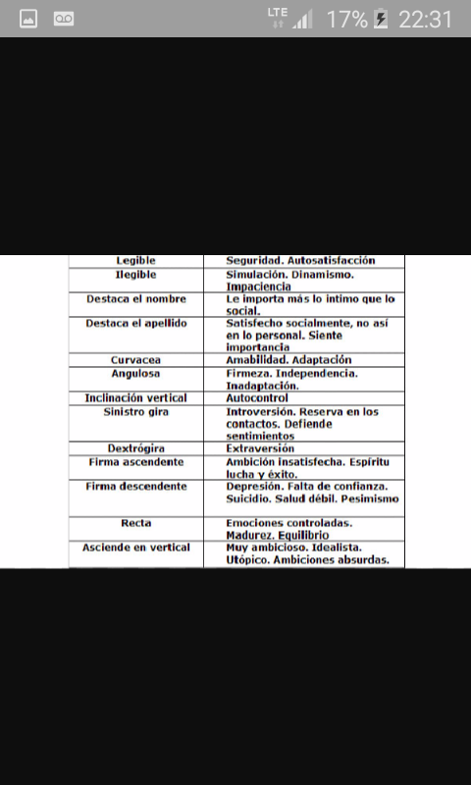

Slide 12
Terapia reberhing
Respirar de forma correcta es lo mas importante que puede aprender el ser humano
Terapia basada en la respiración consiente
El aporte de oxigeno en las células ayuda a expulsar las toxinas y químicos acumulados en nuestro organismo
Se consigue desbloquear el mecanismo respiratorio, consiguiendo una respiración plena y libre
Se basa en la practica de sesiones de respiración conectada psicología creativa y purificación
En cada sesión se enseñan y practican diferentes técnicas de psicología creativa que ayudan a supera los bloqueos, localizando emociones y pensamientos que no nos permiten avanzar

Slide 13


Slide 14
Algunos temas que se tratan
  Mentira personal: encontrar el pensamiento raíz que mas nos sabotea
  Desaprobación parental: para convertirnos en adultos sanos, se debe dejar atrás las expectativas de nuestro padres
  Pensamiento Creativo: los pensamientos crean la realidad que nos rodea
  Trauma de escuela: a veces la escuela no fue inspiradora y generadora de talentos, entonces las personas pensamos que no tenemos dones

Slide 15
TERAPIA ASISTIDA CON ANIMALES
Los animales tienen una manera particular de aceptar a las personas sin calificarlas. Ellos no se detiene a mirar como luce una persona. La aceptación por parte de un animal no admite ningún tipo de juicio
La terapia asistida con animales no cura pero es de vital importancia implementarla para las personas con diferentes discapacidades.
La terapia asistida con animales se lleva acabo en un espacio abierto.
Los animales pueden desencadenar comportamientos divertidos que provocan la alegría y la risa .
Sus objetivos son mejorarlas funciones cognitivas físicas sociales y emocionales de las personas

Slide 16
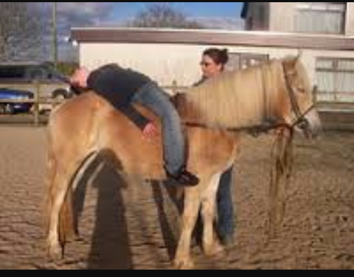
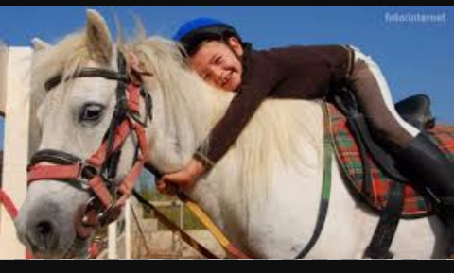
Equino terapia
Es tipo de terapia como su nombre indica equino (caballo) terapia (terapia) son una gran ayuda en el trabajo de las personas con discapacidad, es la terapia por medio de caballo es el encargado de realizar la terapia la cual esta dirigidos a niños con discapacidad motoras e intelectuales.
El contacto con el caballo proporciona múltiples sensaciones que influyen positivamente es un tratamiento educativo y recreativo. Contribuye a mejorar las condiciones del desarrollo psico-fisico social de las personas con discapacidad.

Slide 17
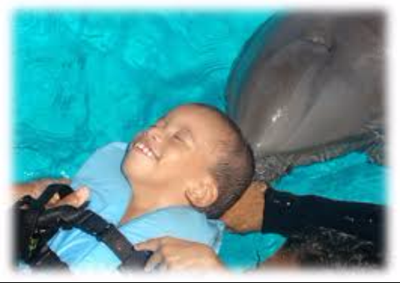
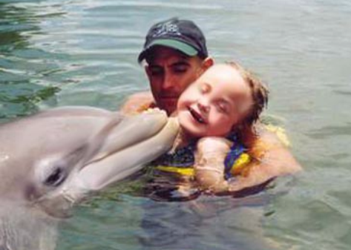
Delfino terapia
Se define así a la interacción con delfines, dentro de las piscinas de zoológicos y acuarios. Con esta actividad, los responsables de zoológicos afirman que mejora la calidad de vida de niños también se aplica a adultos en proceso de desintoxicación de drogas, con personas depresivas y estresadas. Suele consistir en baños entre 15 y 30 min, en las que la persona es acompañado por un cuidador que dirige los ejercicios del delfín.
Al igual que otras terapias asistidas por animales les ayuda a tener:
Mas seguridad en uno mismo y autocontrol en sus acciones.
Mejora del autocontrol mental.
Interes por relacionarse con el entorno.
Mejora el tono muscular(por la natación).

Slide 18
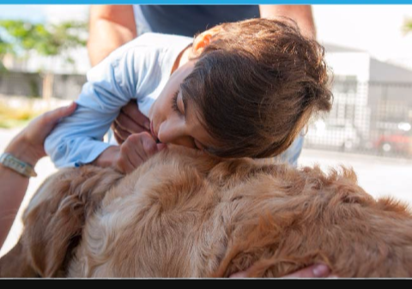
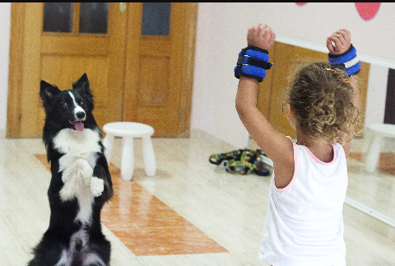
TERAPIA ASISTIDA CON PERROS
L terapia asistida con perros se puede entender con tan solo ver la imagen

Slide 19


